Slide 1
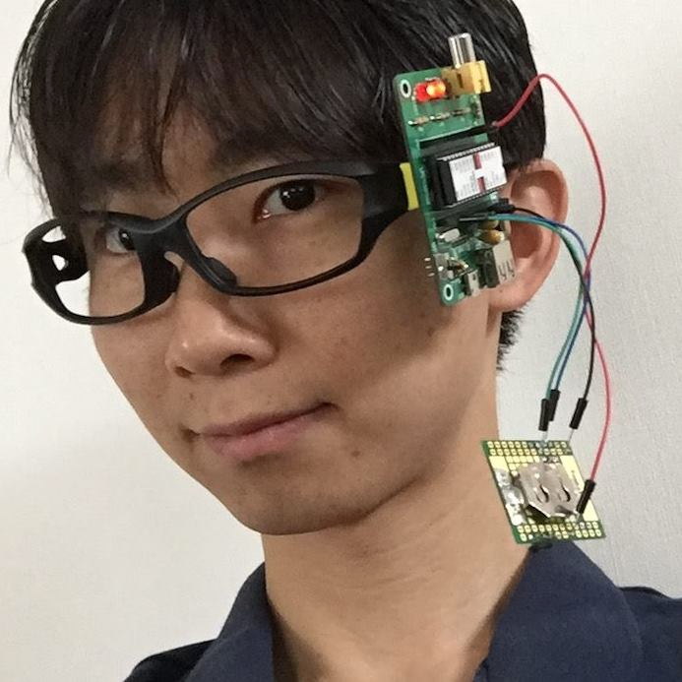

IchigoJamは、本当に
1秒に5000万回計算できるのか!?
〜IchigoJam マシン語入門〜
CPU
jig.jp 会長 / IchigoJam 開発者 福野泰介
@taisukef https://fukuno.jig.jp/

Slide 2
CPU
１秒に5000万回！
本当に？
画像、LPC1114 秋月電子

Slide 3

はかろう！

Slide 4
じかんのはかりかた
?TICK()
?TICK()
CLT
?TICK()
CLTでリセット

Slide 5
足し算1000回の速さ
NEW
10 N=0:CLT
20 N=N+1:IF N<1000 CONT
30 ?TICK()/6
RUN
何秒？
18 = 1.8秒

Slide 6
おや？おそくない？

Slide 7
足し算1000回の速さ
NEW
5 VIDEO0
10 N=0:CLT
20 N=N+1:IF N<1000 CONT
30 ?TICK()/6
40 VIEDO1
表示を消して
本気出す

Slide 8
1秒1000回くらい
なぜおそい？

Slide 9

インタプリタ
（ほんやくしゃ）
while (program) {
cmd = …;
param = …;
if (cmd == CMD_LED) {
if (param) {
GPIO_LED |= LED;
} else {
GPIO_LED &= ~LED;
}
} else if (cmd == CMD_WAIT) {
…
} …
…
}
*
LED1
BASIC
人にやさしい
マシン語
わかる
BASICのコマンドを
マシン語に都度翻訳

Slide 10
コンパイラ
（ほんやくき）
*
`00100 011 01010000
`00000 01000 011 011
`00110 011 00000001
`00000 10000 011 011
`00110 011 00111100
`01100 00000 011 000
`0100011101110000
led(1)
C言語
人にやさしい
事前にマシン語に
翻訳してしまう
マシン語
わかる

Slide 11
マシン語ではなそう

Slide 12
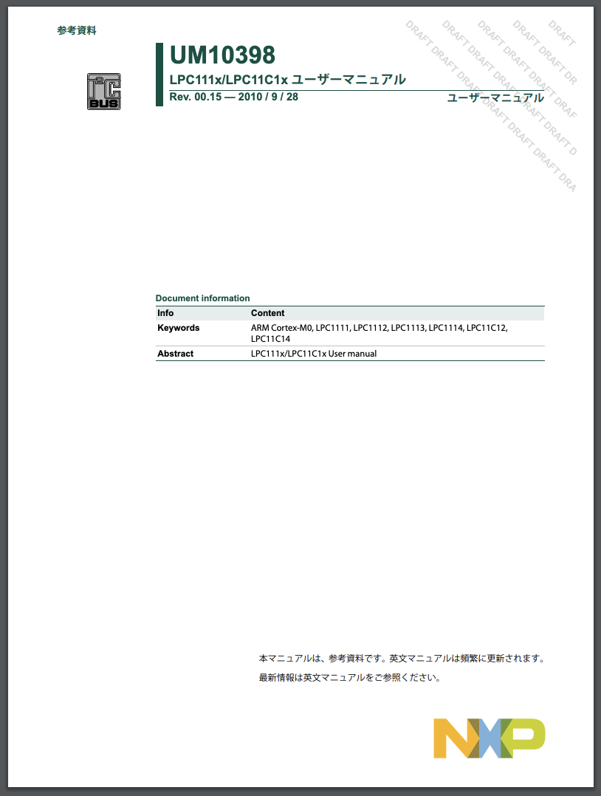
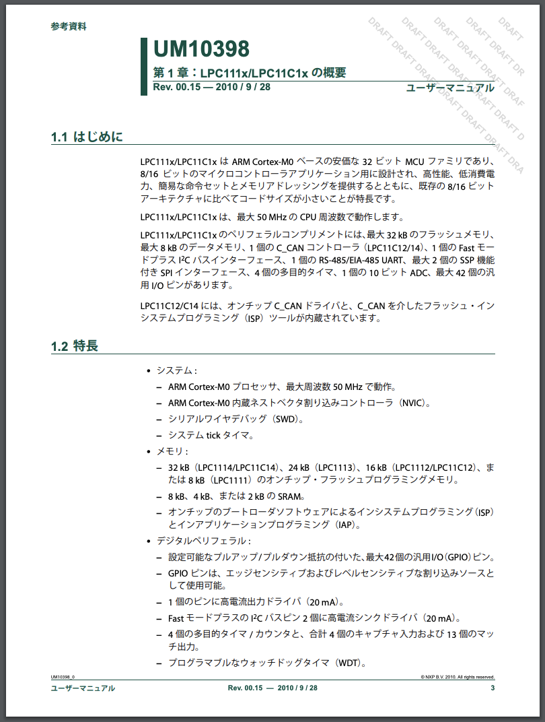
LPC1114のとりせつ
http://www.nxp-lpc.com/images/LPC111x_UM_Rev.00.15_Japanese.pdf
CPU: Arm Cortex-M0

Slide 13
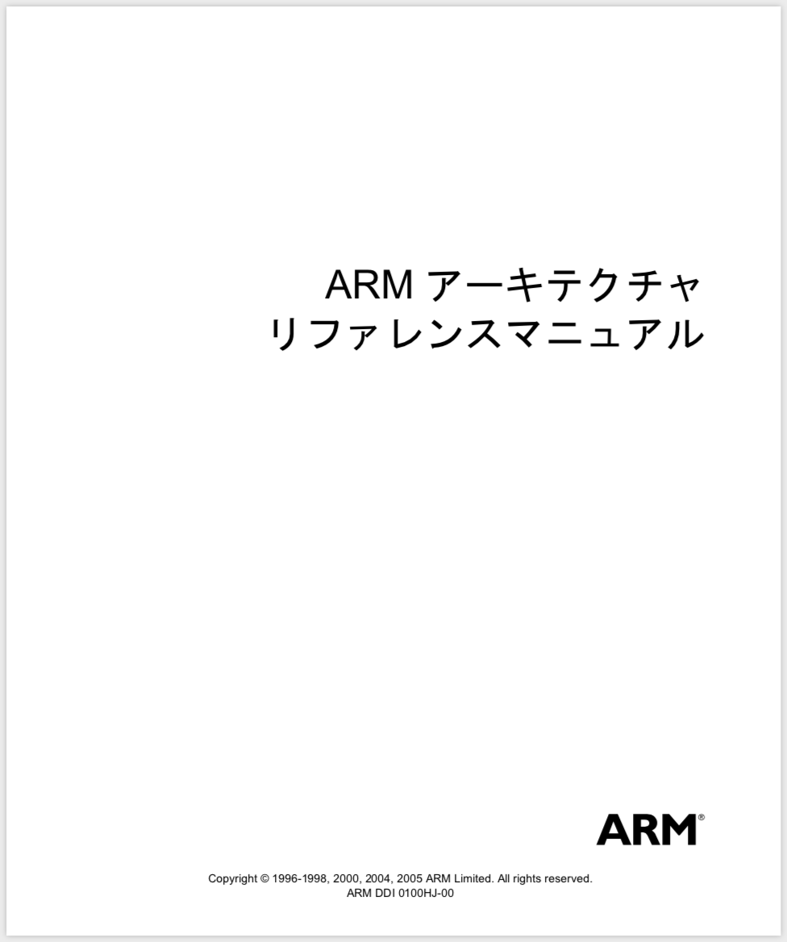
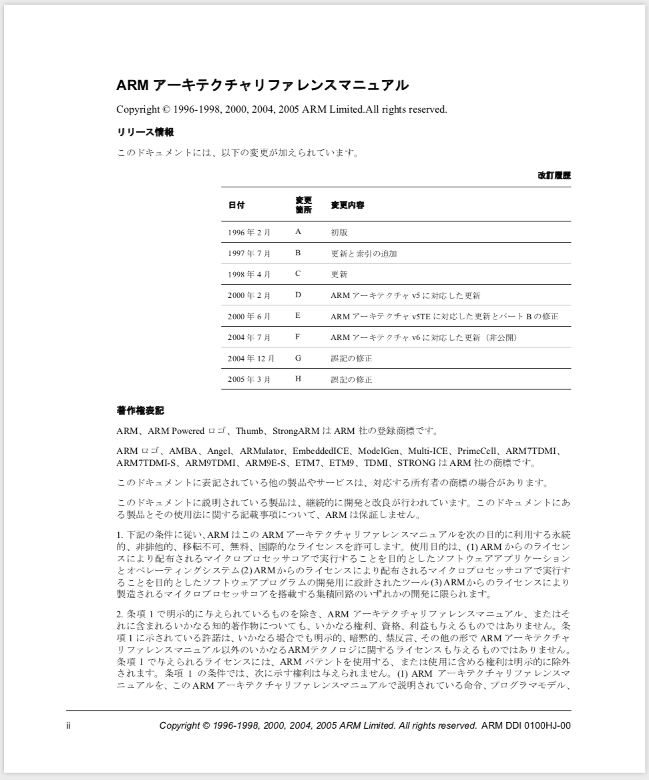
Arm Cortex-M0のとりせつ
http://infocenter.arm.com/help/index.jsp?topic=/com.arm.doc.subset.architecture.reference/index.html

Slide 14
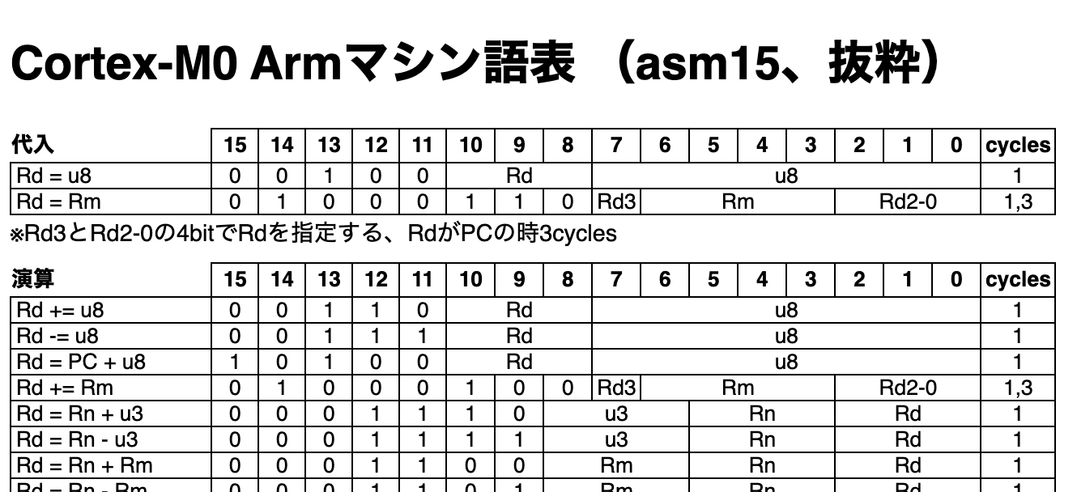
まとめ
Rd | 32bit レジスタ x 16（CPU内にあるメモリ）
R0〜R7 | 汎用的に使えるレジスタ（R4〜R7は元に戻す）
R0 | パラメータの受け渡しに使う
R8〜R12 | 使えるコマンドが限られるレジスタ
R13〜R15 | 使う用途が特殊なレジスタ
https://ichigojam.github.io/asm15/armasm.html

Slide 15

足し算させよう
足し算する時は「Rd += u8」
（レジスタd に、符号なし8bitの数を足し込む）を使う
例えばレジスタ0(R0) に 1 足す時は `00110 000 00000001（2進法） となる

Slide 16
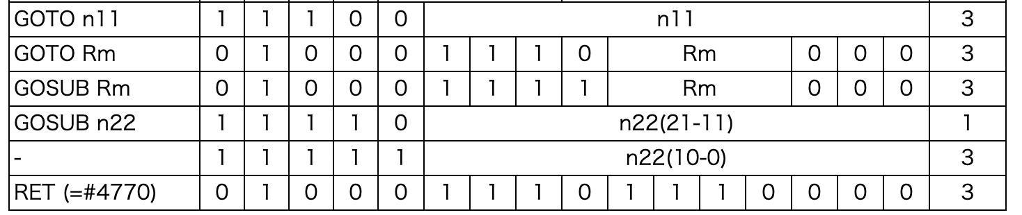
RETURN
呼び出しから返ってくる RETURN コマンドは `0100 0111 0111 0000（2進法） となる
#4770（16進法）と書いても
18288 （10進法）と書いてもOK

Slide 17
10進法、2進法、16進法
10進法へ
10進法から
?`111
7
?#F
15
?BIN$(7)
111
?HEX$(15)
F
2進法
16進法

Slide 18
BASICからマシン語よびだし USR
[0]=`00110 000 00000001
[1]=`0100 0111 0111 0000
?USR(#800,0)
1
?USR(#800,255)
256
マシン語で
足し算できた！

Slide 19
足し算1000回の速さ
R1-R0が
0じゃない時
2つ前へ
R1=0
R1+=1
R1-R0
IF !0 GOTO -2
RET
*USRの二番目のパラメーターは、R0 になる

Slide 20
足し算1000回の速さ
[0]=`00100001 00000000 R1=0
[1]=`00110001 00000001 R1+=1
[2]=`01000010 10000001 R1-R0
[3]=`11010001 11111100 IF!0GOTO-2
[4]=`01000111 01110000 RET
*GOTOで使うパラメーターは2を引いて、2の補数表現 https://fukuno.jig.jp/1188

Slide 21
足し算1000回の速さ
NEW
10 POKE#800,0,33,1,49,129,66,252,
209,112,71
20 CLT:?USR(#800,1000):?TICK()
SAVE2
RUN

Slide 22
足し算1万回の速さ
LIST
10 POKE#800,0,33,1,49,129,66,252,
209,112,71
20 CLT:?USR(#800,10000):?TICK()
RUN

Slide 23
足し算100万回の速さ
LIST
10 POKE#800,100,34,80,67,0,33,1,
49,129,66,252,209,112,71
20 CLT:?USR(#800,10000):?TICK()
SAVE2
RUN
*追加（パラメータを100倍する）
R2=100 `00100 010 1100100
R0*=R2 `0100001101 010 000

Slide 24
計算してみよう

Slide 25
足し算100万回の速さ
13/60秒 やく0.2秒で100万回
1秒で500万回？
まだ 10倍おそい・・・

Slide 26
足し算100万回の速さ
LIST
5 VIDEO0
10 POKE#800,100,34,80,67,0,33,1,
49,129,66,252,209,112,71
20 CLT:?USR(#800,10000):?TICK()
30 VIEDO1
RUN
表示を消して
本気出す

Slide 27
1秒1000万回！？
何サイクルで
処理するか？
R1=0
R1+=1
R1-R0
IF !0 GOTO -2
RET
← 1cycle
← 1cycle
← 3cycle
＝合計 5サイクル
計算は1秒5000万回ペースでやっていた！

Slide 28
CPU
１秒に5000万回！
画像、LPC1114 秋月電子

Slide 29
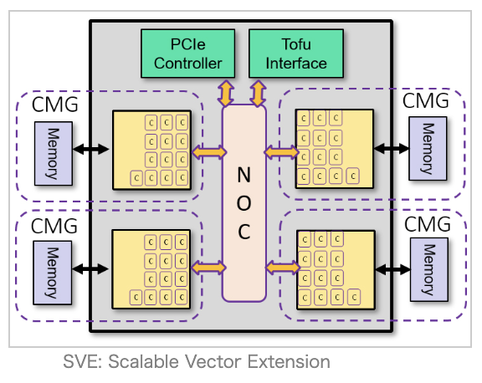
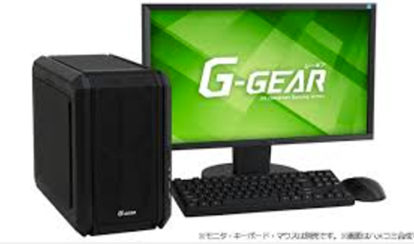
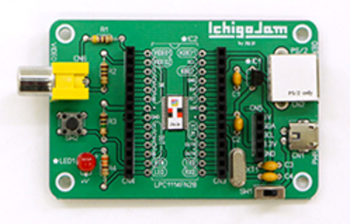
(C)TSUKUMO
(C)IchigoJam
(C)RIKEN
(C)Apple
IchigoJam | iPhone 11 GPU | パソコン GPU | スパコン富岳
5000万回 | 1兆回 | 10兆回 | 100京回
IchigoJam 何台分？→ | 2万台分 | 20万台分 | 200億台分
1500円 | 8万円 | 10万円 | 1100億円

Slide 30
コンピューターを
つかいこなそう

Slide 31

Hanaわらびへどうぞ！
https://hanawarabikoza.page/
Hana道場（鯖江）、寺子屋Hana（会津）もあるよ

